Slide 1

Programmazione di Sistema a.a. 2022/2023 s318904 Marcello Vitaggio s317264 Fabrizio Vitale
PINTOS – GESTIONE DELLA MEMORIa

Slide 2
PINTOS - Allocazione di memoria
PintOS offre due metodi per l’allocazione di memoria, uno lavora con quantità di memoria rispetto a unità di pagine di memoria, mentre l’altro può allocare quantità di memoria di dimensione arbitraria, rispettivamente dichiarati come PAGE ALLOCATOR e BLOCK ALLOCATOR.

Slide 3
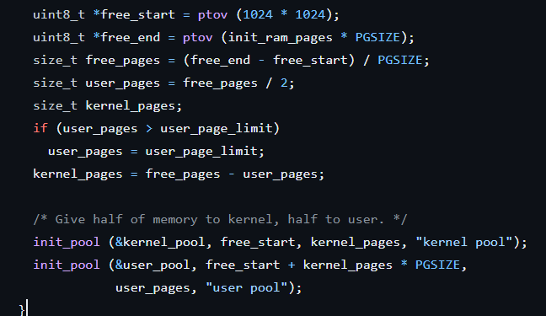
Pintos - Page Allocator
File: threads/palloc.c
Viene utilizzato per allocare la memoria una pagina alla volta, ma può anche allocare più pagine contigue contemporaneamente.
L'allocatore divide la memoria allocata (da 0x100000 fino a RAM_SIZE) in due pool, chiamati pool kernel e pool utente.
Nella versione base di PINTOS, ogni allocazione viene effettuata dal pool del kernel.
Per il tracking dello stato pagine, vengono utilizzate due bitmap, una per ciascun pool.
palloc_init():

Slide 4
PINTOS – page allocator – metodi coinvolti
void *palloc_get_page (enum palloc_flags flags)
void *palloc_get_multiple (enum palloc_flags flags, size_t page_cnt)
Ottengono e restituiscono rispettivamente una pagina o un numero di pagine contigue. Restituisce un puntatore nullo se le pagine non possono essere allocate.
L'argomento flag può essere una qualsiasi combinazione dei seguenti flag:
PAL_ASSERT, PAL_ZERO, PAL_USER
Rispettivamente utilizzati per:
Generare un panic del kernel nel caso non sia stato possibilire allocare le pagine volute (utilizzato solo durante la fase di inizializzazione del kernel).
Azzerare il contenuto delle pagine prima di restituire le pagine
Ottenere le pagine dallo user pool.

Slide 5
PINTOS – page allocator – metodi coinvolti
void palloc_free_page (void *page)
void palloc_free_multiple (void *pages, size_t page_cnt)
Liberano una pagina o un un numero pari a page_cnt di pagine consecutive a partire da *pages.
Vengono automaticamente chiamati al termine di un processo (stato exiting/dying).
Possono essere chiamati dallo stato di interruzione di un processo.
Vincolo: la zona di memoria da liberare deve essere stata originariamente ottenuta utilizzando uno dei due metodi del page allocator precedentemente descritti.

Slide 6
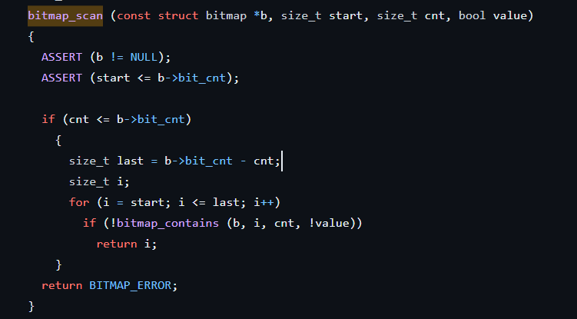
PINTOS – page allocator – metodi coinvolti
File: bitmap.c
size_t bitmap_scan (const struct bitmap *, size_t start, size_t cnt, bool);
Policy: first fit

Slide 7
Pintos - BLOCK Allocator
File: threads/malloc.c
Si sovrappone all'allocatore di pagine descritto nella sezione precedente.
Può essere utilizzato solo per allocazioni del kernel
Prevede due diverse strategie di allocazione a seconda della dimensione del blocco ( < o > di 1 KB)
La sintassi di quest

Slide 8
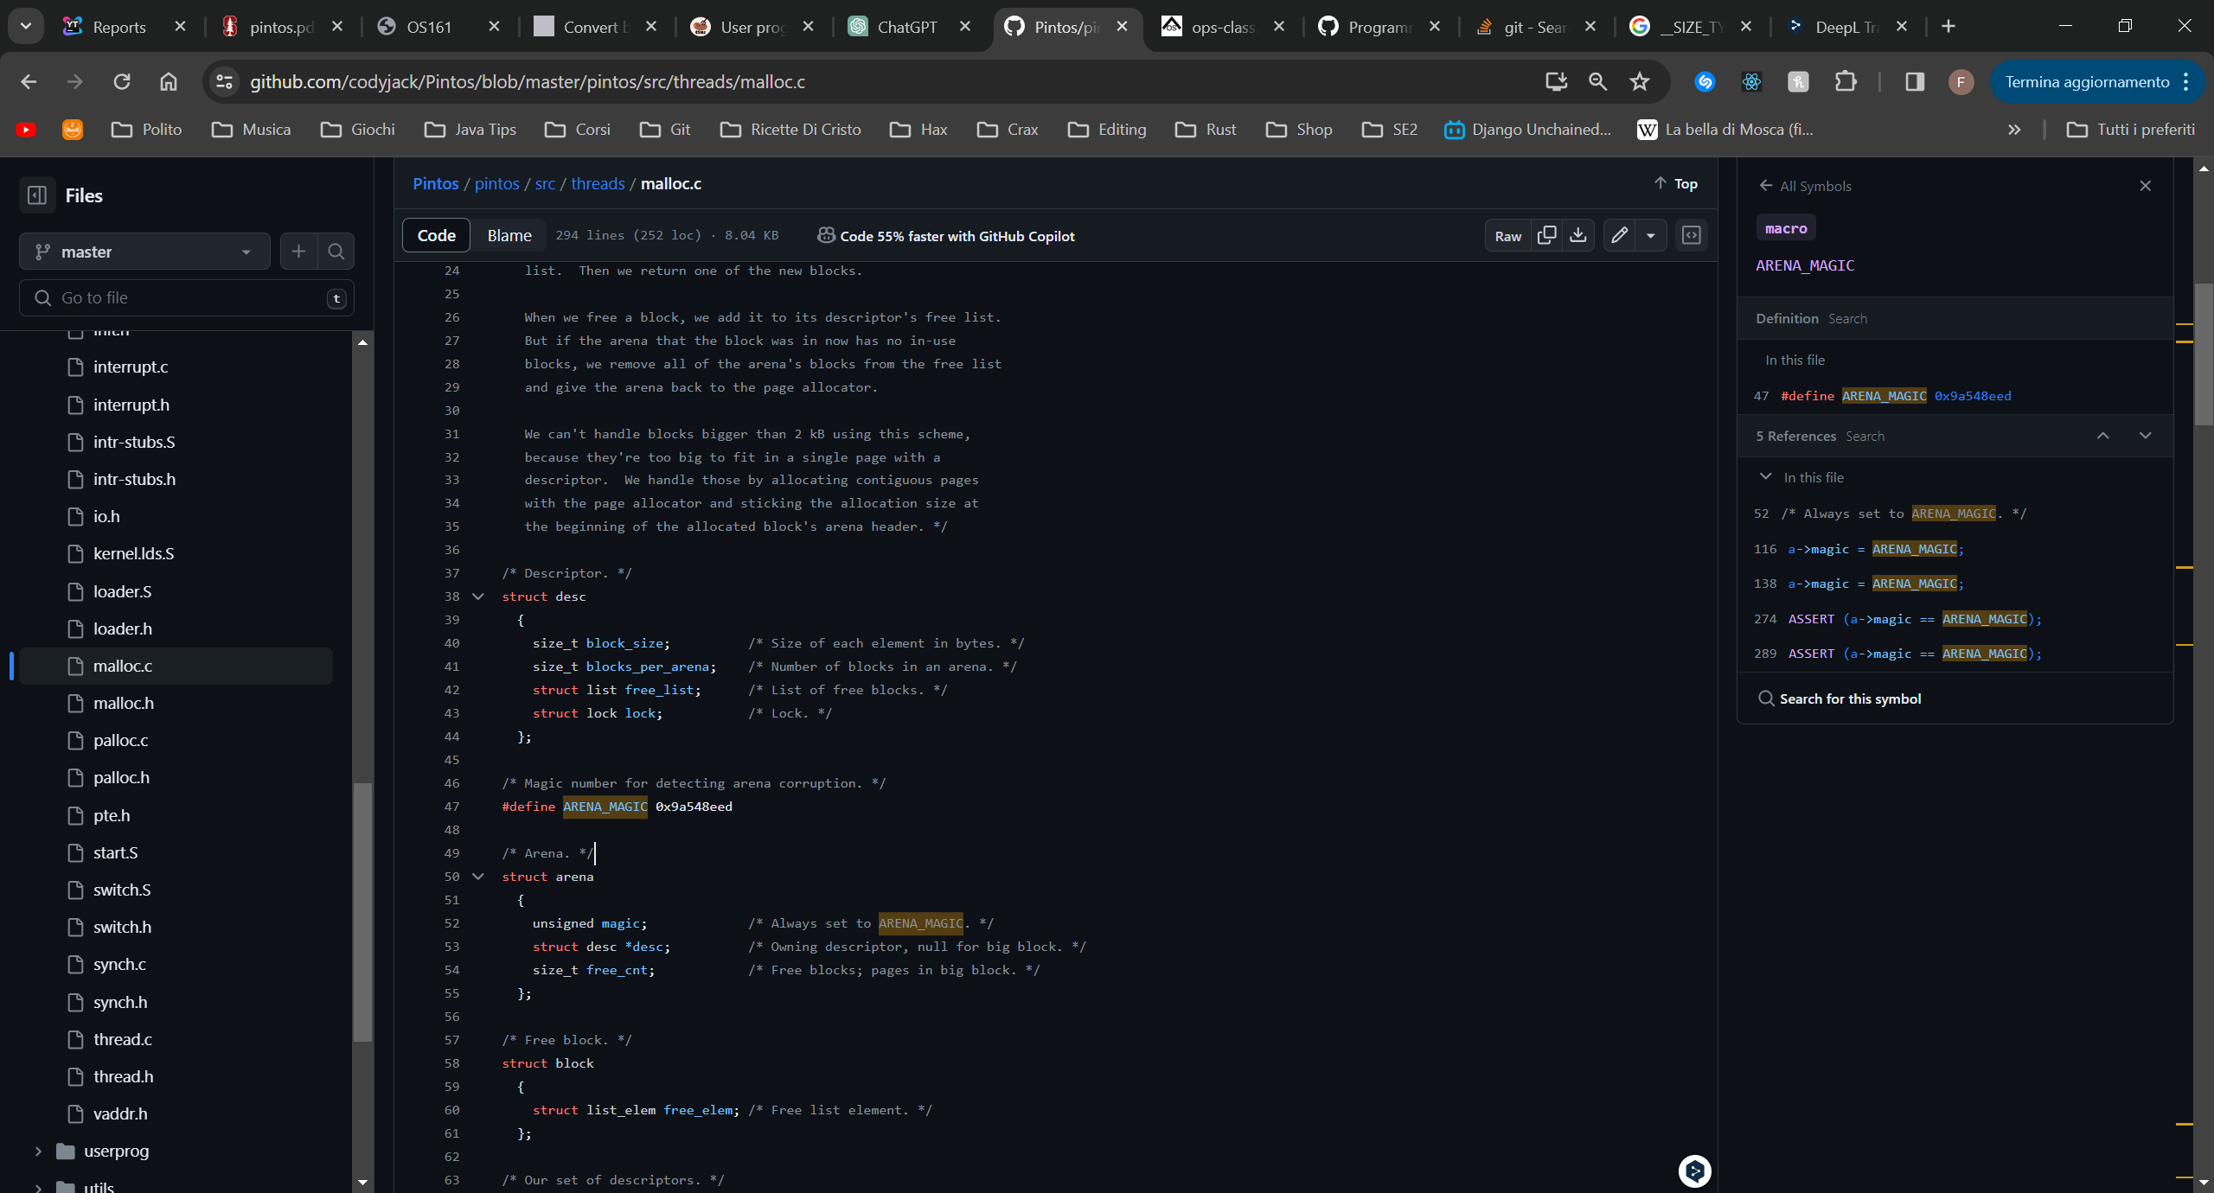
Pintos - BLOCK Allocator - strutture
Il block allocator define 2 particolari strutture per gestire i blocchi di varia dimensione:
Arena: rappresenta una zona di memoria contigua in cui vengono allocati i blocchi di una dimensione data dal corrispondente descriptor.
Descriptor: mantiene le informazioni essenziali sulla natura dei blocchi e sull’arena

Slide 9
Pintos - BLOCK Allocator - STrategie
Strategia 1 (<1kB): Le allocazioni vengono arrotondate alla potenza di 2 più vicina o a 16 byte, a seconda di quale sia il valore più grande. Quindi vengono raggruppate in una pagina utilizzata solo per allocazioni di quella dimensione.
Strategia 2 (<1kB): Le allocazioni (più una piccola quantità di overhead) vengono arrotondate per eccesso a un multiplo della dimensione di pagina più vicino (minimo 4kB), l'allocatore di blocchi richiede quel numero di pagine contigue all’allocatore di pagine descritto precedentemente.

Slide 10
Pintos - BLOCK Allocator – METODI COINVOLTI
void *malloc(size_t size)
void *calloc(size_t a, size_t b)
Trovare il descrittore più piccolo che soddisfa la richiesta di dimensione.
Acquisire il blocco associato al descrittore.
Se l'elenco libero è vuoto, creare una nuova arena, inizializzarla e aggiungere i suoi blocchi all'elenco libero.
Restituzione di un blocco dall'elenco libero.
I due metodi sono analoghi, con l’unica differenza che calloc() ricerca la dimensione minima pari a a*b e utilizza memset() per inizializzare il contenuto del blocco a zero prima di restituirlo.

Slide 11
Pintos - BLOCK Allocator – METODI COINVOLTI
void *realloc(void *old_block, size_t new_size)
La funzione realloc tenta di ridimensionare un blocco a byte new_size, eventualmente spostandolo nel processo.
In caso di successo, crea e restituisce un nuovo blocco, liberando quello vecchio.
in caso di fallimento, restituisce un puntatore nullo. Il vecchio blocco rimane valido se la riallocazione fallisce.

Slide 12
Pintos - BLOCK Allocator – METODI COINVOLTI
void free(void *p)
Si occupa di liberare le porzioni di memoria precedentemente allocate dai metodi malloc() calloc() o realloc(), i blocchi vengono gestiti in maniera differente a seconda della loro dimensione:
Per i blocchi normali, (d->lock) viene acquisito per garantire la corretta sincronizzazione con altri thread che accedono allo stesso descrittore. Il blocco viene aggiunto alla lista libera associata al descrittore.Se l'intera arena è inutilizzata (tutti i blocchi sono liberi), l'arena viene liberata.
Per i blocchi grandi, dal momento che essi corrispondono esattamente a multipli di pagina (compreso overhead) viene direttamente chiamata la funzione del PAGE ALLOCATOR palloc_free_multiple()

